Slide 1
Bienendrohne
Von tim köhler, julian fürholzer und claus lucca clausen

Slide 2
Gliederung
Vorstellung
Hintergrund und Ziel
Hardware
Software
Finanzierung
Bildergalerie – Fortschritt
Live Präsentation
Notes:
Würde vlt unter allgemeines sowas wie ideen findung und organisation des projekts packen… keine Ahnung ob das sinnvoll ist

Slide 3
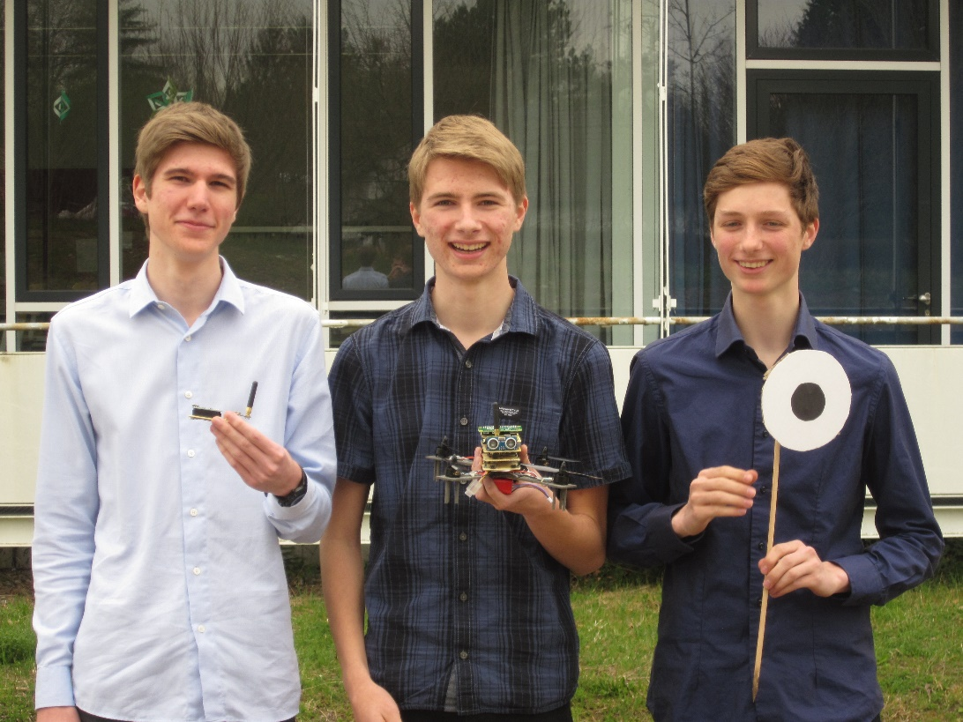
Vorstellung
11. Klasse (17 Jahre)
Ammersee-Gymnasium

Slide 4
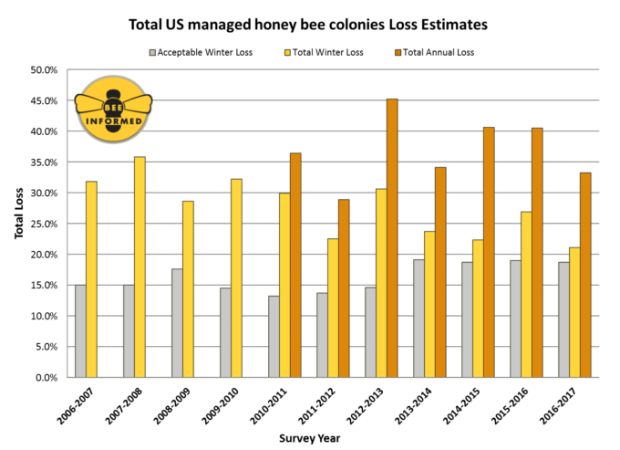
Hintergrund
Aktuelles Problem:
Notes:
Bisschen Hintergrundwissen + Bilder dazu als einleitung?!

Slide 5
Ziel
Flugobjekt
Findet automatisiert Blumenmodelle
Fliegt autonom an die vermutete Positon

Slide 6
Funktionsweise
Hard- und Software der Drohne

Slide 7
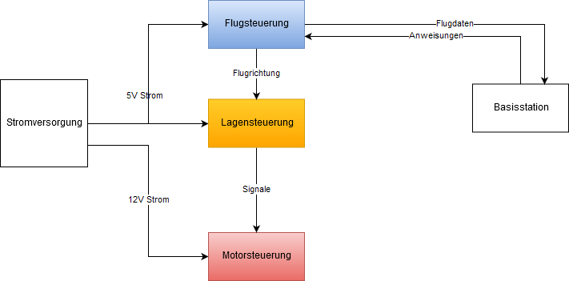

Hardware Aufbau

Slide 8
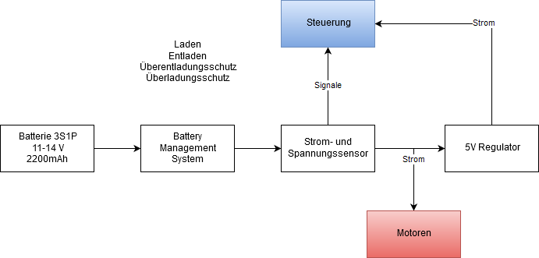
Stromversorgung

Slide 9
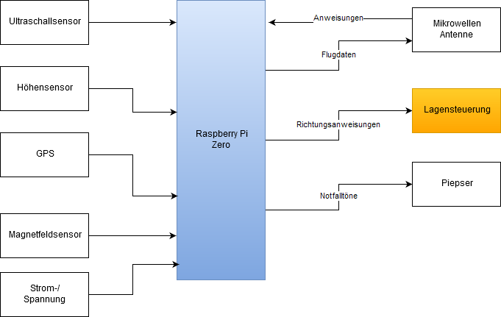
Flugsteuerung

Slide 10
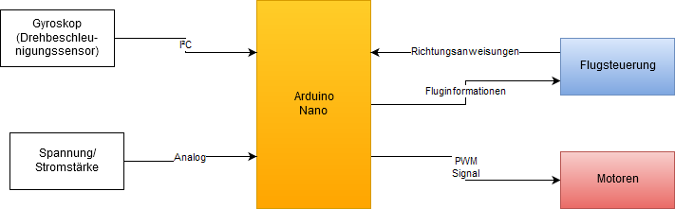
Lagensteuerung

Slide 11
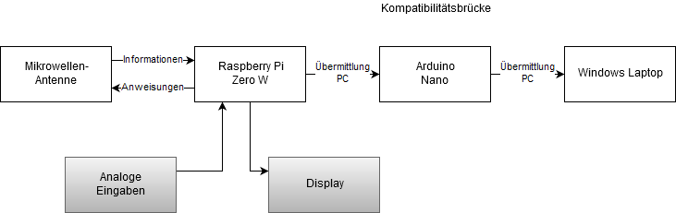
Basisstation

Slide 12
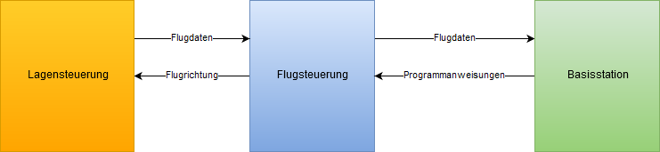
Software
Geradehalten der Drohne
Flugrichtung -> Motorengeschwindigkeiten
Kommunikation mit Basis
Auswerten von Bildern
Errechnen der Flugroute
Kontrolle des Fluges
Passive Kontrolle
Anzeigen von Fluginformationen
Notlandungen
Manuelle Steuerung

Slide 13
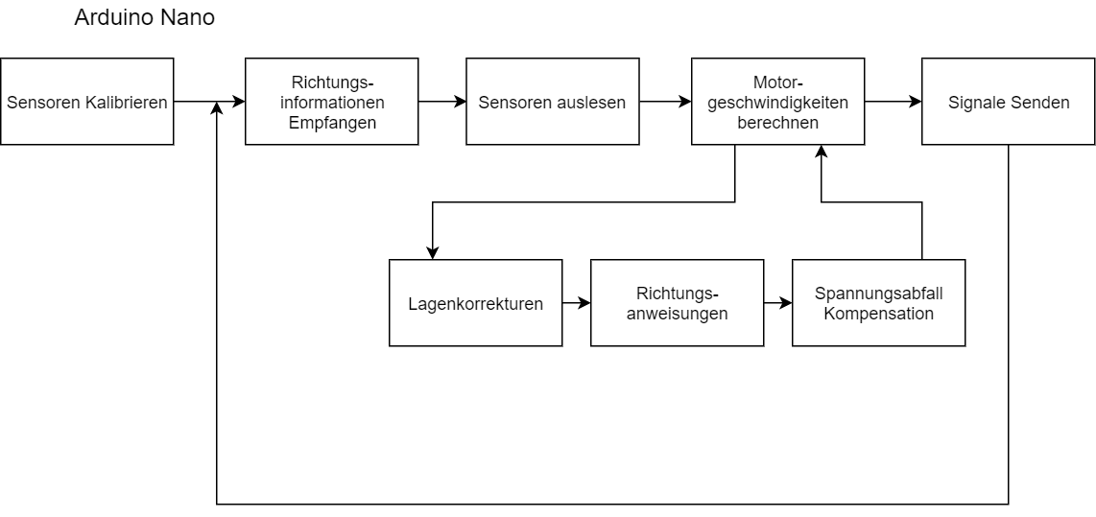
Lagensteuerung

Slide 14
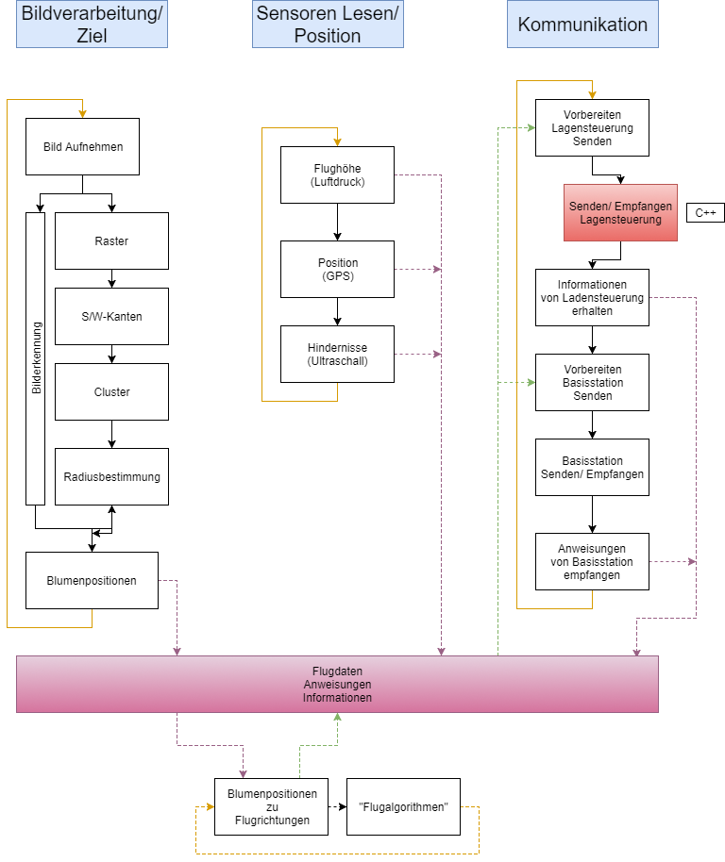

Flugsteuerung

Slide 15
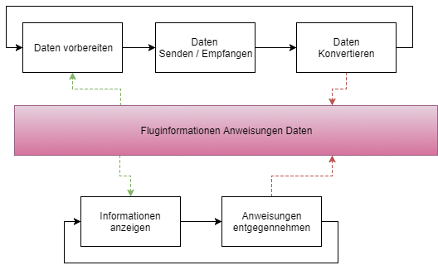
Basisstation

Slide 16
Bildergalerie
Die Entwicklung des Projekts

Slide 17
09.11.2017

Slide 18
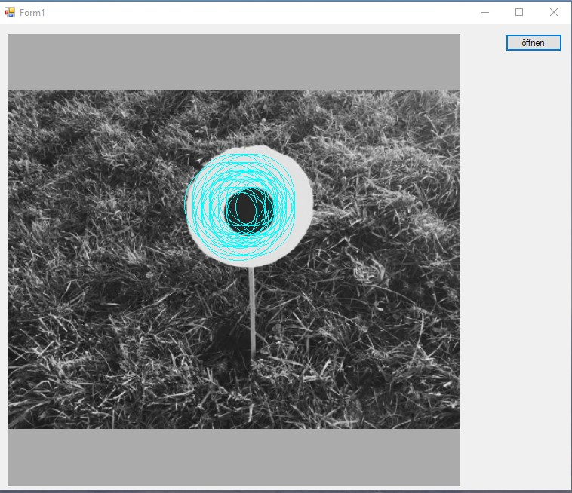
02.12.2017

Slide 19
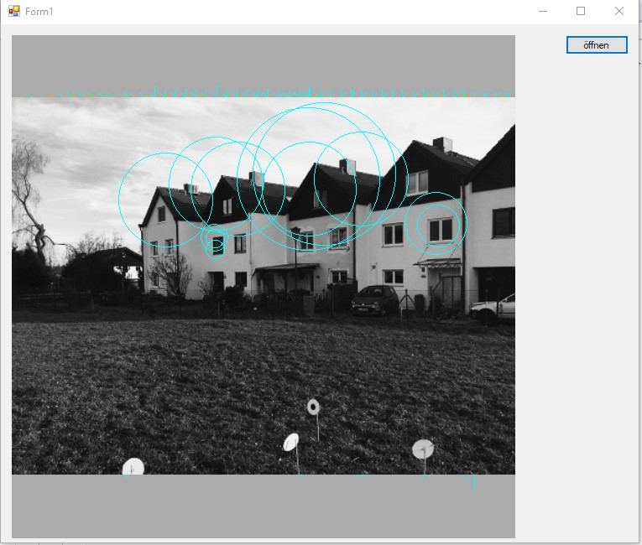
08.12.2017

Slide 20
02.01.2018

Slide 21
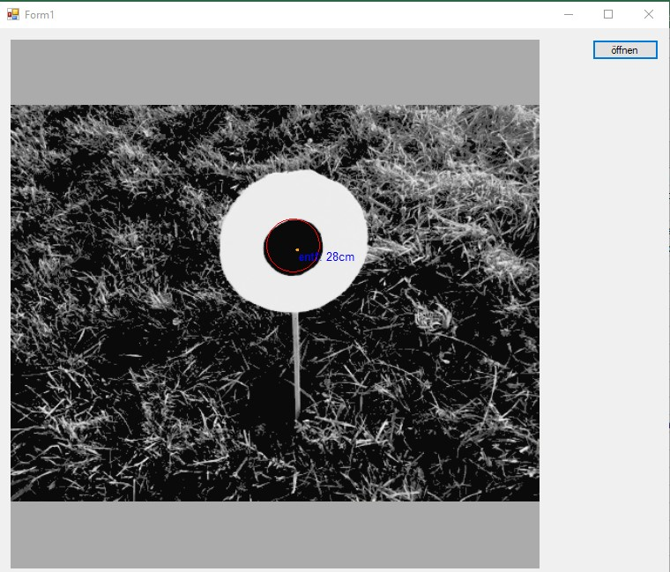
07.01.2018

Slide 22
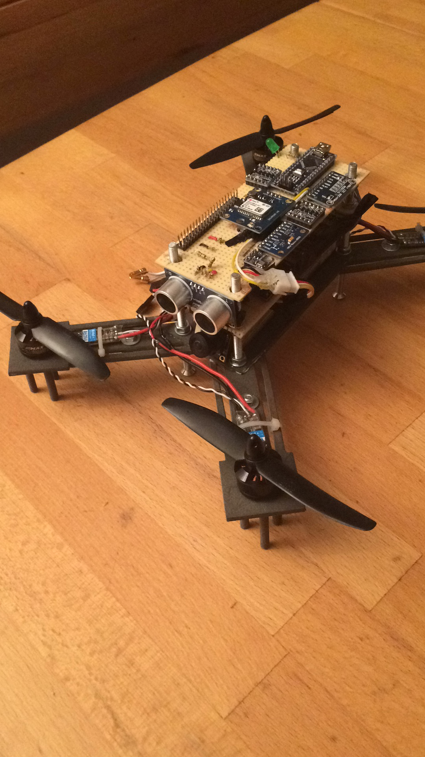
16.01.2018

Slide 23
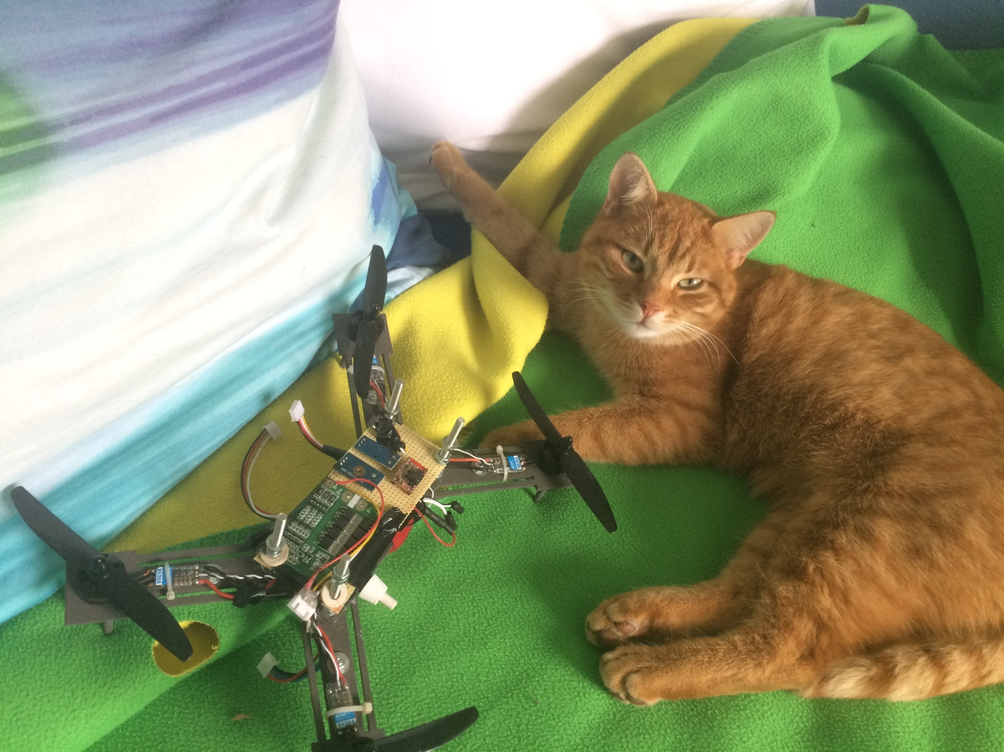
05.03.2018

Slide 24
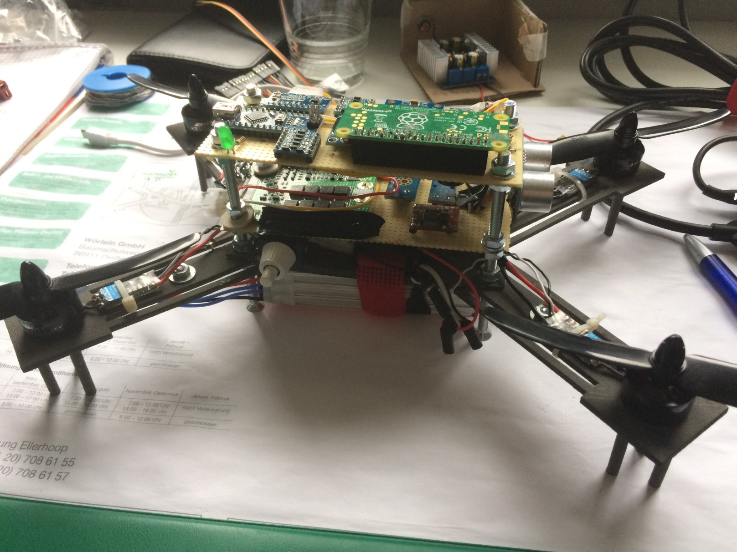
28.03.2018

Slide 25
04.04.2018

Slide 26
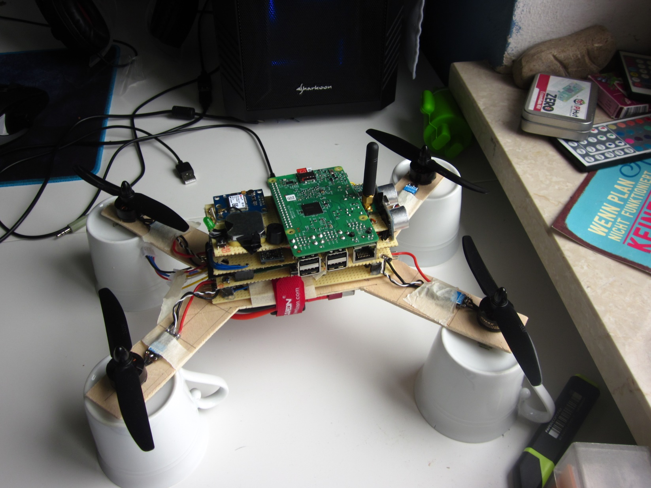
01.05.2018

Slide 27
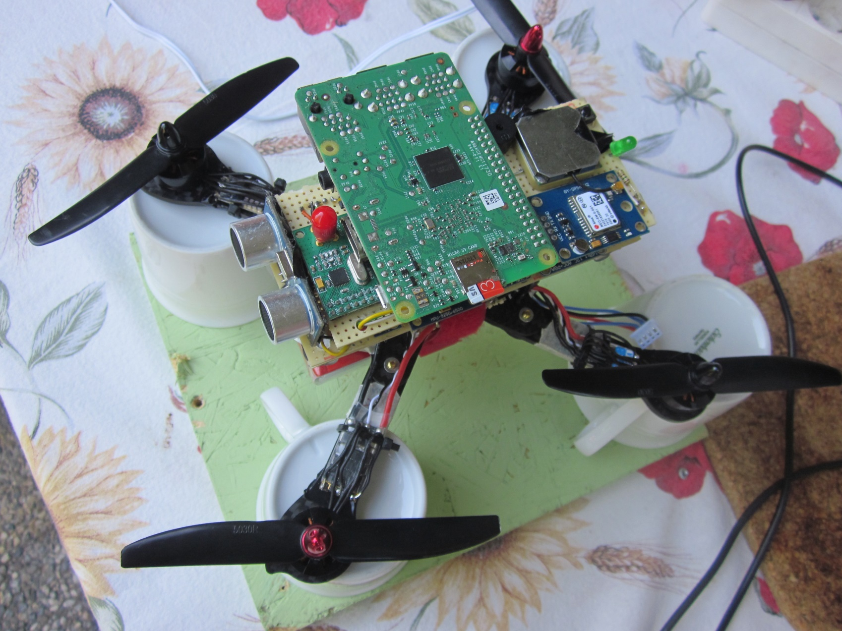
16.06.2018

Slide 28
Aktuelle Problemzonen
Stromversorgung
Finanzierung
Mikrowellenkommunikation
Motorstärke
Basisstation

Slide 29
Finanzierung
Einnahmen
Crowdfunding (30€)
Privatspenden (250€)
Ausgaben
Hardware bisher (655€)
Potentiell:
Motoren (ca. 150€)
Basisstation (ca. 50€)
+X (ca. 100€)

